Slide 1
RD : Modéliser des relations entre les tables
ERD - cardinalité

Slide 2
Sommaire
Introduction
One-to-One
One-to-Many
Many-to-Many
Many-to-One
ERDs

Slide 3
Introduction
Les relations entre tables en SQL définissent les connexions entre différentes tables dans une base de données relationnelle. Elles permettent d’organiser et de lier les données, facilitant ainsi leur extraction et leur maintenance. Ces relations sont établies à l’aide de clés étrangères, qui connectent les colonnes d’une table à la clé primaire d’une autre.
Dans cette présentation, nous explorerons les différents types de relations en SQL : One-to-One, One-to-Many, Many-to-Many.
On peut exprimer ces relations sous le terme de cardinalité.

Slide 4
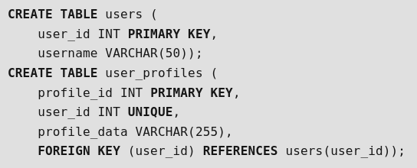
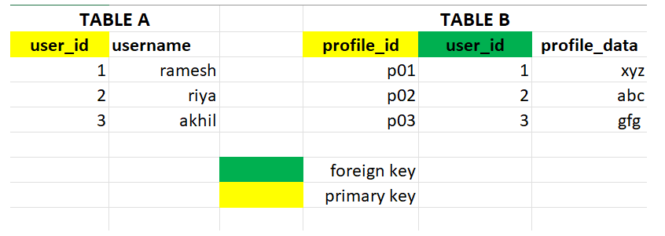
One-to-One
Définition : Chaque enregistrement dans la Table A est associé à un et un seul enregistrement dans la Table B, et vice versa.
Mise en place : Inclure une clé étrangère dans l'une des tables qui référence la clé primaire de l'autre table.
Exemple : Les tables users et user_profiles, où chaque utilisateur possède un profil correspondant unique.

Slide 5
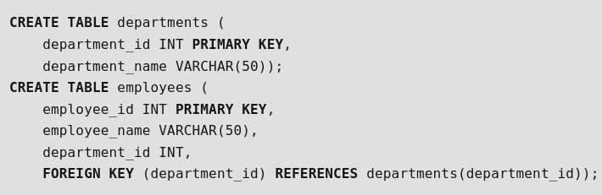
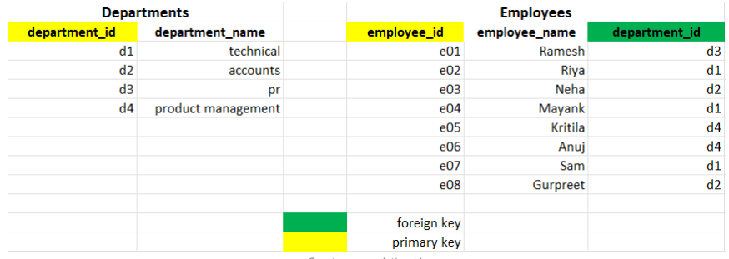
One-to-Many
Définition : Chaque enregistrement dans la Table A peut être associé à plusieurs enregistrements dans la Table B, mais chaque enregistrement dans la Table B est associé à un seul enregistrement dans la Table A.
Mise en place : Inclure une clé étrangère dans la table représentant le côté "plusieurs" (Table B) qui référence la clé primaire de la table représentant le côté "un" (Table A).
Exemple : Les tables departments et employees, où chaque département peut avoir plusieurs employés, mais chaque employé appartient à un seul département.
Note : On parle de Many-to-One pour exprimer la relation entre les tables mais dans l’autre sens

Slide 6
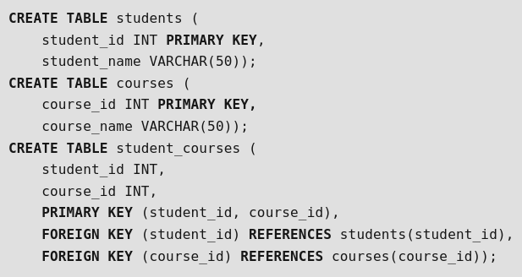
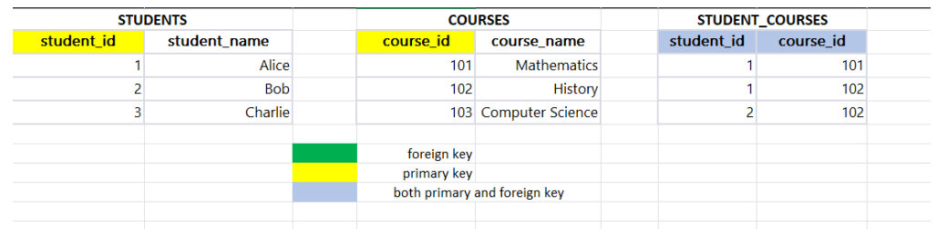
Many-to-Many
Définition : Chaque enregistrement dans la Table A peut être associé à plusieurs enregistrements dans la Table B, et vice versa.
Mise en place : Créer une table intermédiaire (également appelée table de jonction ou table de liaison) qui contient des clés étrangères faisant référence aux deux tables liées.
Exemple : Les tables students et courses, où chaque étudiant peut s'inscrire à plusieurs cours, et chaque cours peut avoir plusieurs étudiants.

Slide 7
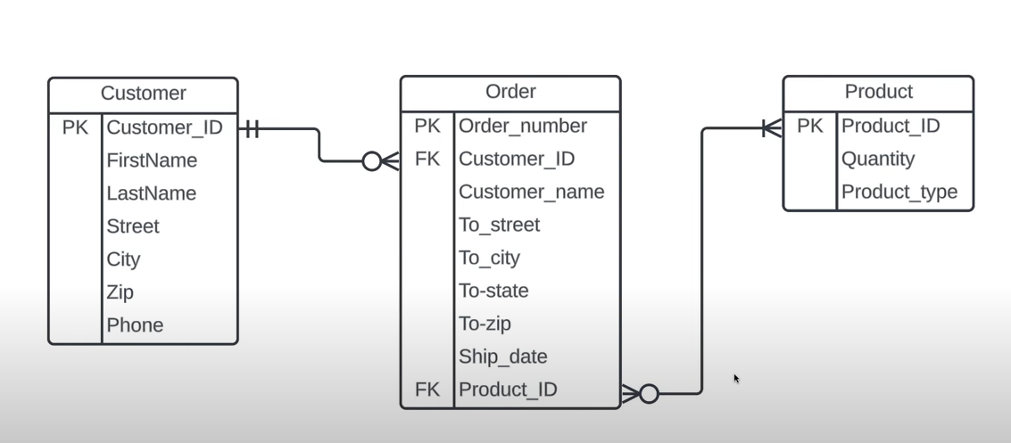
ERDs
L’Entity Relation Diagram qu’on raccourcis souvent par ERD sont un moyen de visualiser les tables, les clés primaires, les clés étrangères et la cardinalité les tables entre les tables.
On peut les dessiner à la main mais je vous conseille l’application Lucid Chart pour visualiser ces ERDs.
Voici un exemple

Slide 8
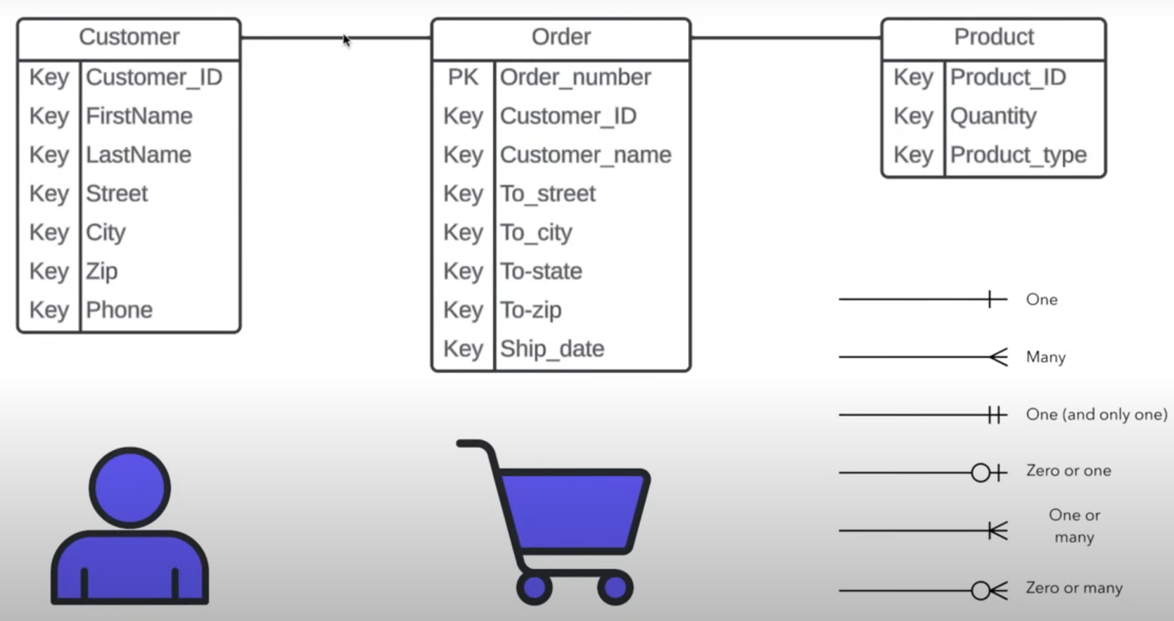
Les différents types de relation
On peut représenter les différentes types de relation :
one-to-one
one-to-many
many-to-one
many-to-many
On peut également ajouter de la précision en indiquant si la relation est facultative ou obligatoire.
Légende

Slide 9
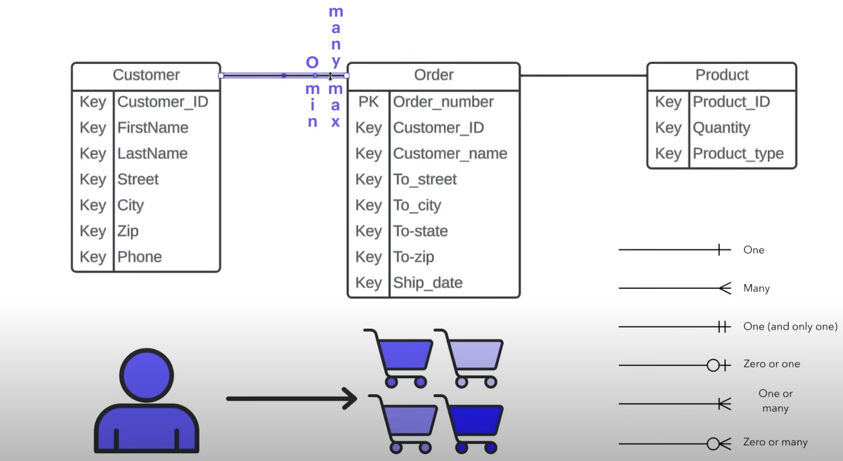
Comment interpréter ces symboles
Légende

Slide 10
ERDs

Slide 11




Crow Notation
Notation | minimum de relations | maximum de relations | Symbole | Exemple
Zero or many (0..*) | 0 | ∞ |  | Un client peut avoir passé plusieurs commandes (ou aucune).
One and only one (1..1) | 1 | 1 |  | Chaque employé a un numéro de sécurité sociale unique et obligatoire
Zero or one (0..1) | 0 | 1 |  | Un client peut avoir une adresse de facturation alternative (ou aucune)
One or many (1..*) | 1 | ∞ |  | Un client doit avoir au moins une commande, mais peut en avoir plusieurs

Slide 12
Démonstration sur Lucid Chart
Lucid Chart
Ajout d'entités, configuration, relations

